Slide 1





¡Vamos a Explorar!
Let’s Explore!

Slide 2


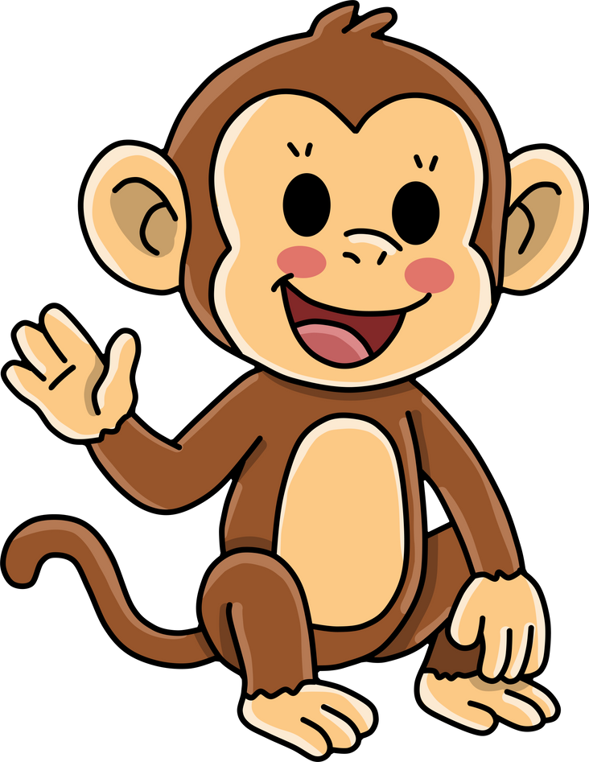
Buenas Noches
Buenas noches, buenas noches
¿Cómo estás?, ¿Cómo estás?
Muy bien gracias, muy bien gracias
¿Y usted?, ¿Y usted?

Slide 3
Week 7 Vocabulario
el mono | monkey | el/la guía | guide
la selva | rainforest/jungle | el café | coffee
el perezoso | sloth | el pájaro | bird
las flores | flowers | la serpiente | snake
la rana | frog | la planta de café | coffee plant

Slide 4
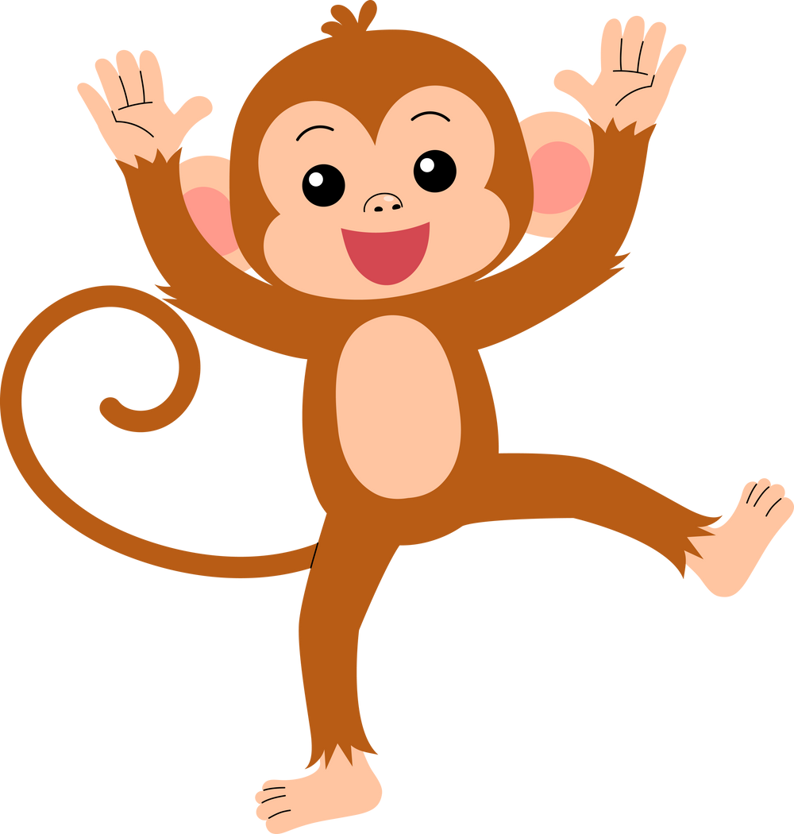
el mono
monkey

Slide 5
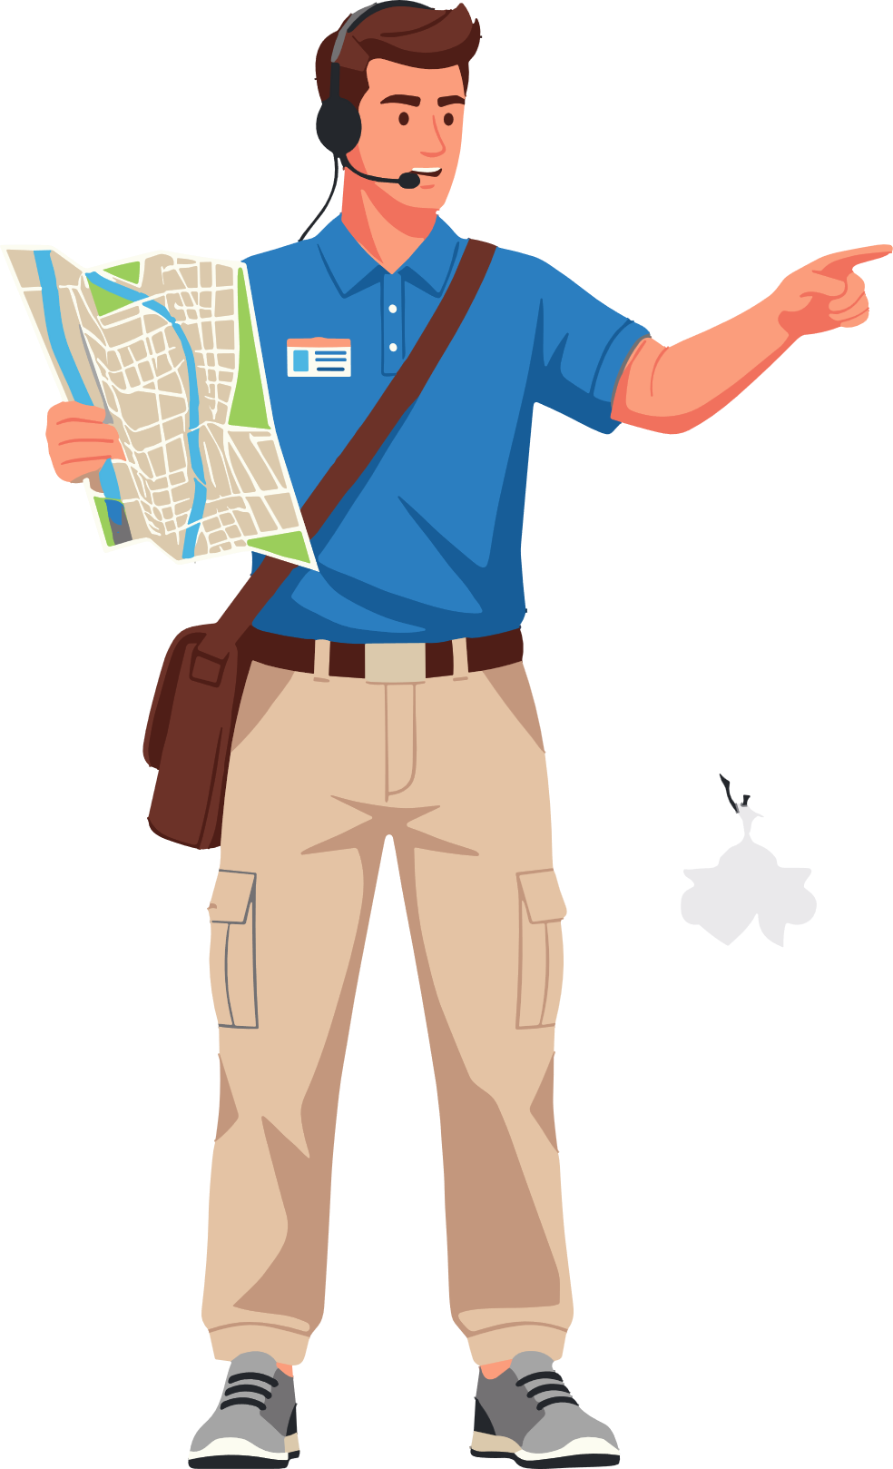
el/la guía
guide

Slide 6

la selva
rainforest/jungle

Slide 7


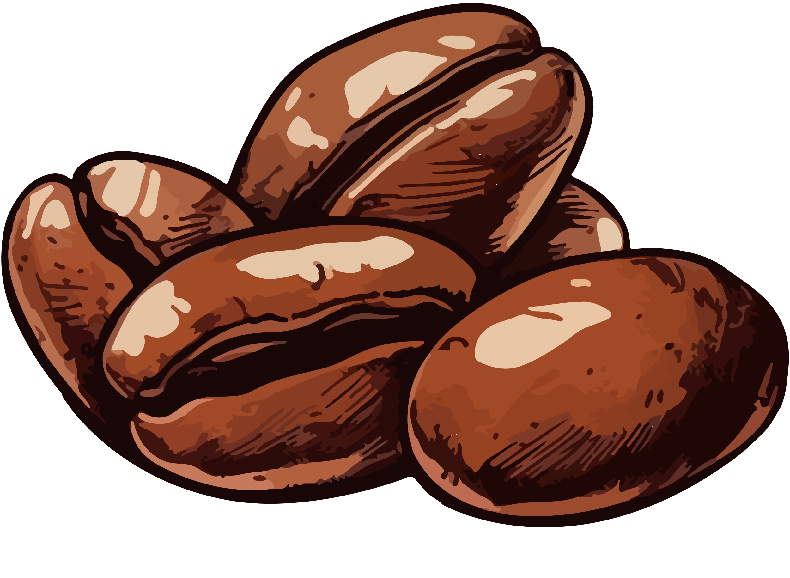
el café
coffee

Slide 8
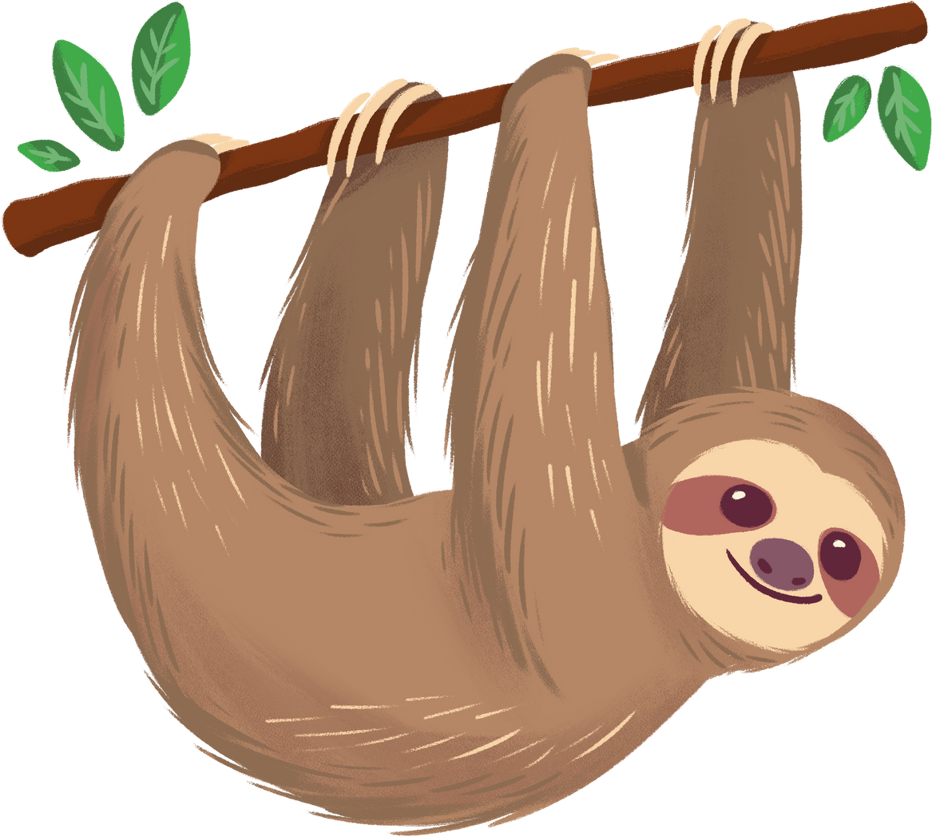
el perezoso
sloth

Slide 9

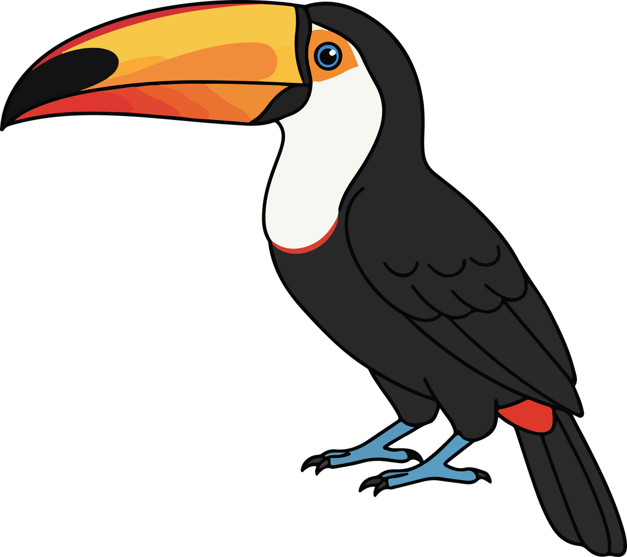
el pájaro
bird

Slide 10



las flores
flowers

Slide 11
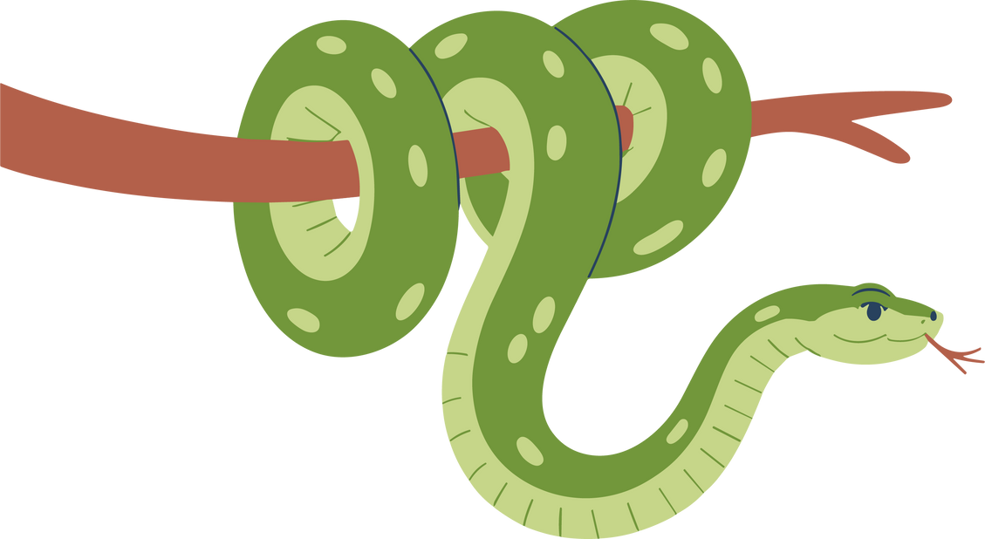
la serpiente
snake

Slide 12
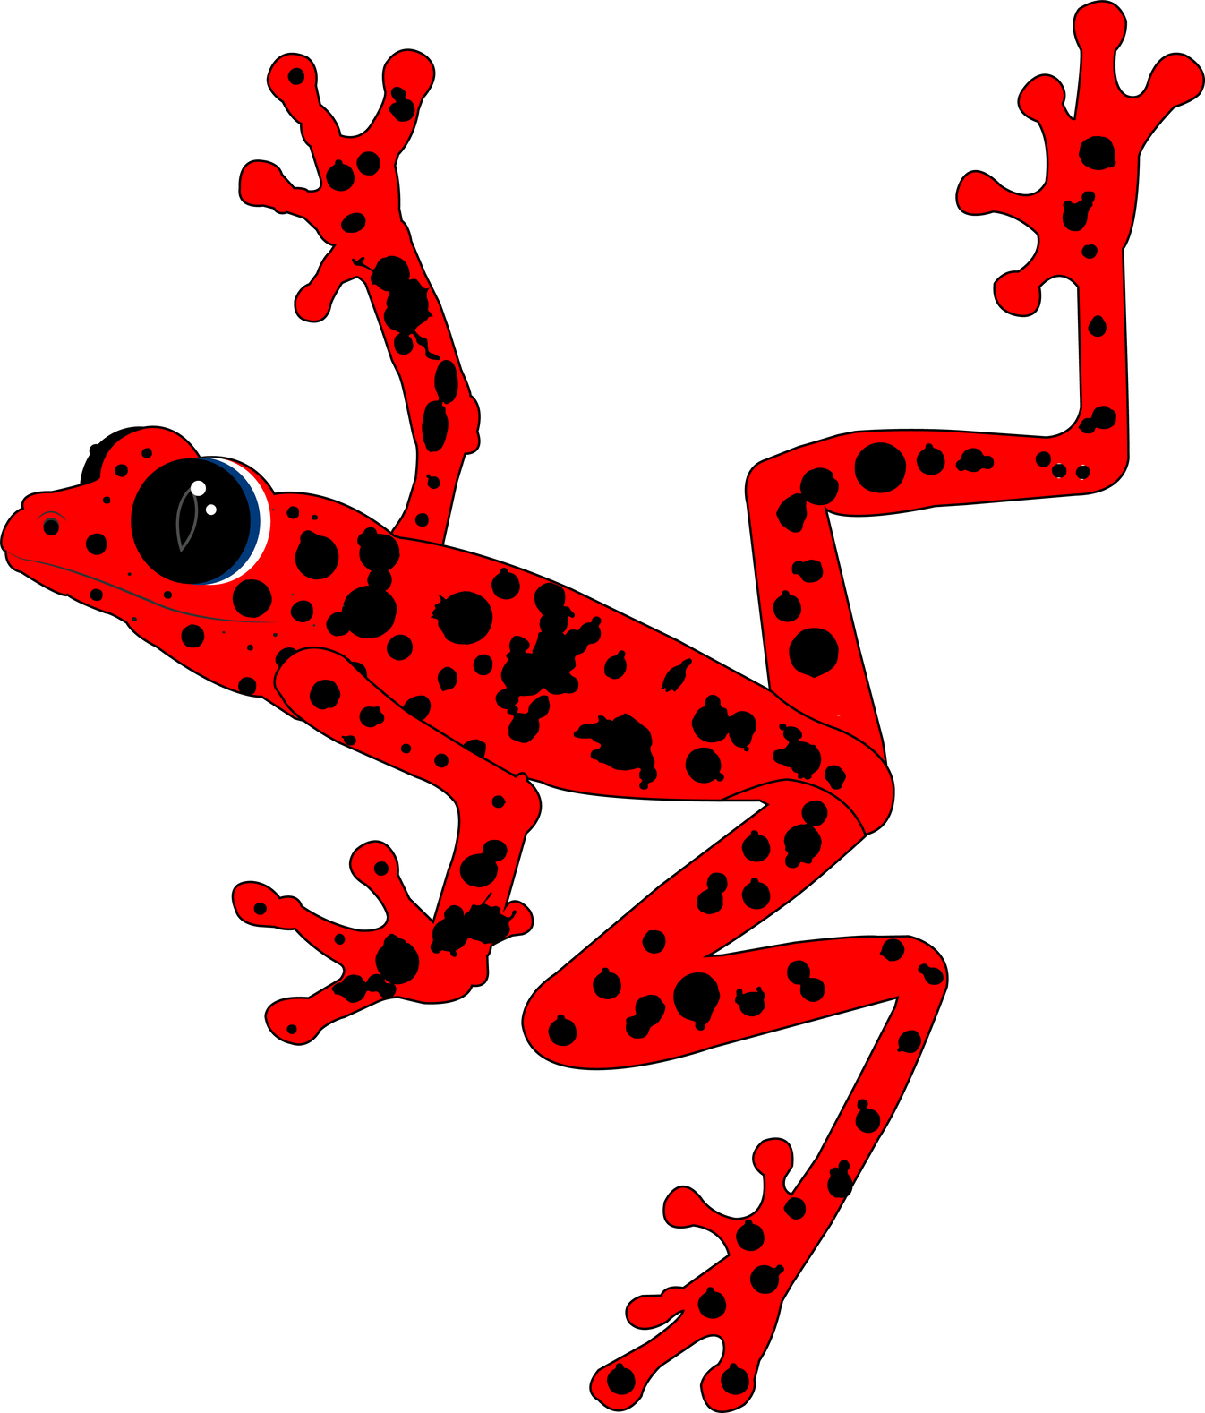
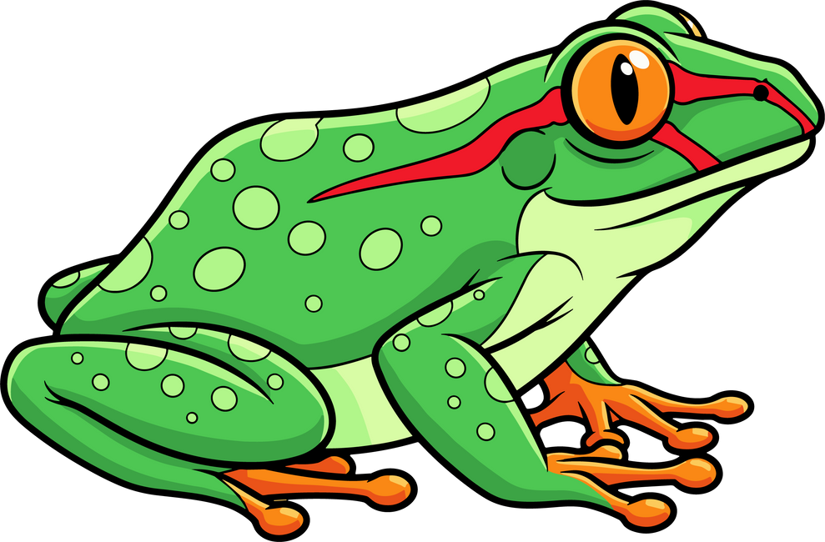
la rana
frog

Slide 13
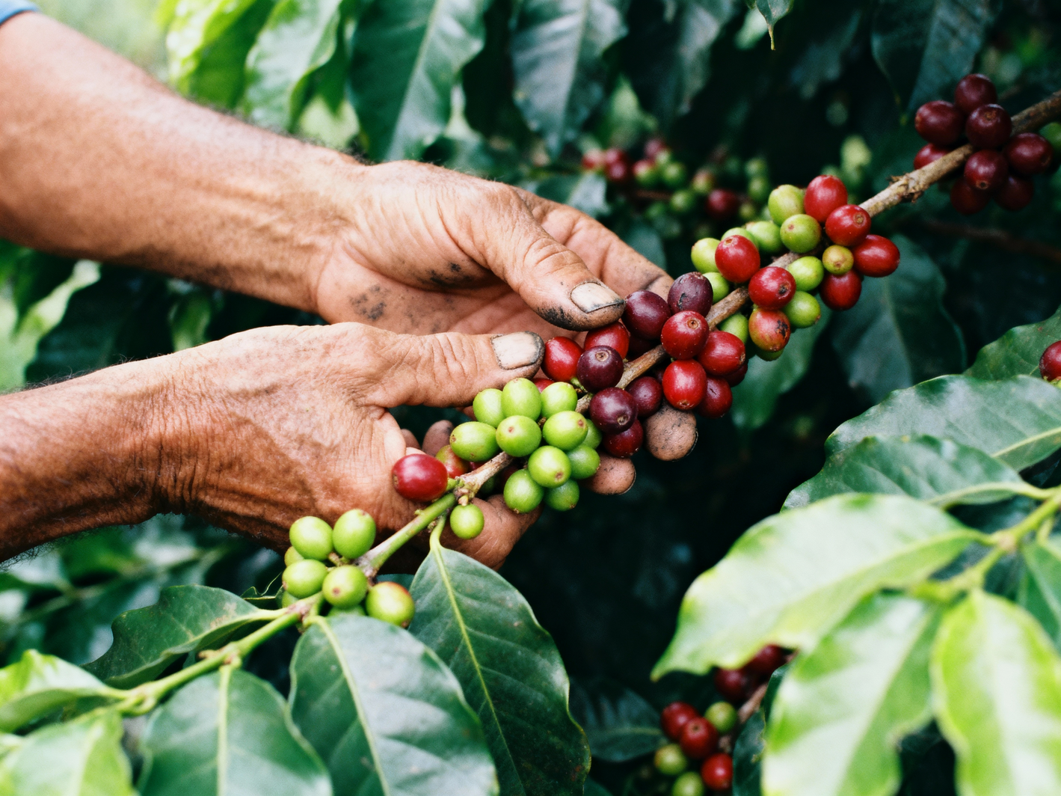
la planta de café
coffee plant

Slide 14

Countdown Song
Unos, dos, y tres monos
Cuatro, cinco, seis monos
Siete, ocho, nueve monos
¡Diez monos son!
1
2
3
4
5
6
7
8
9
10

Slide 15
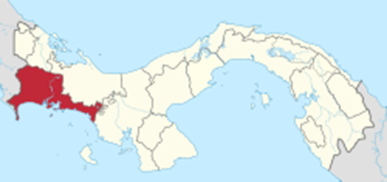
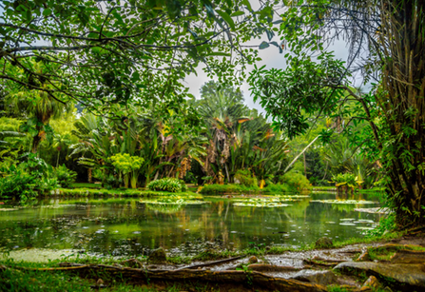
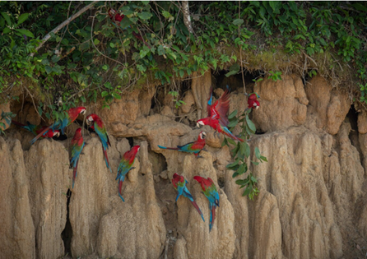
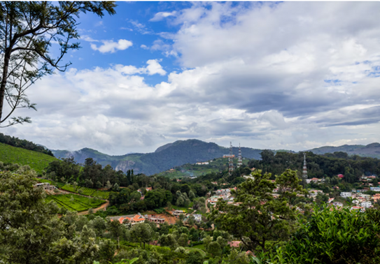
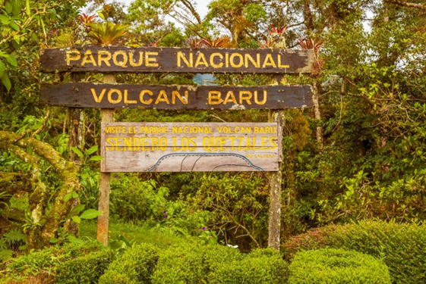
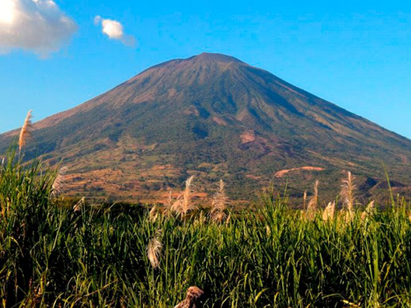

Slide 16
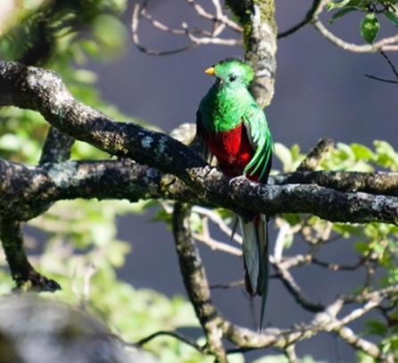
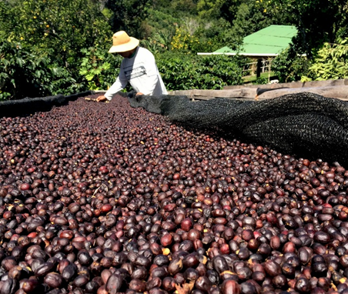
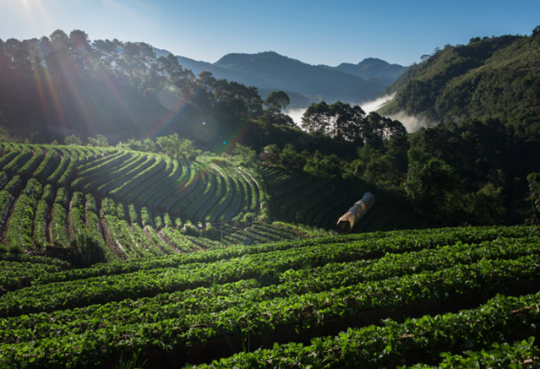

Slide 17
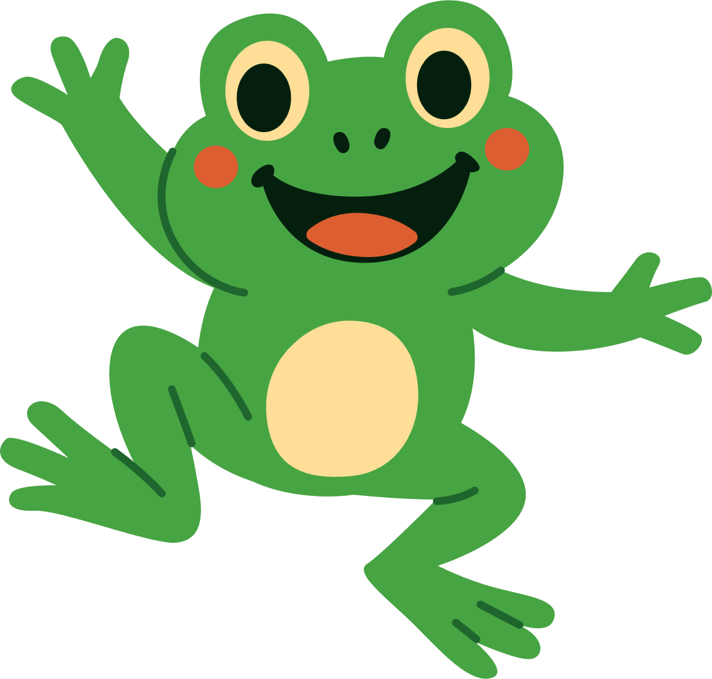
Adiós Amigos
Adiós amigos, adiós amigos,
Hasta la vista, hasta la vista
Hasta luego, hasta luego,
Chau, chau, chau.
Chau, chau, chau

Slide 18
¡Gracias!
Thank you!

